Slide 1


Slide 2



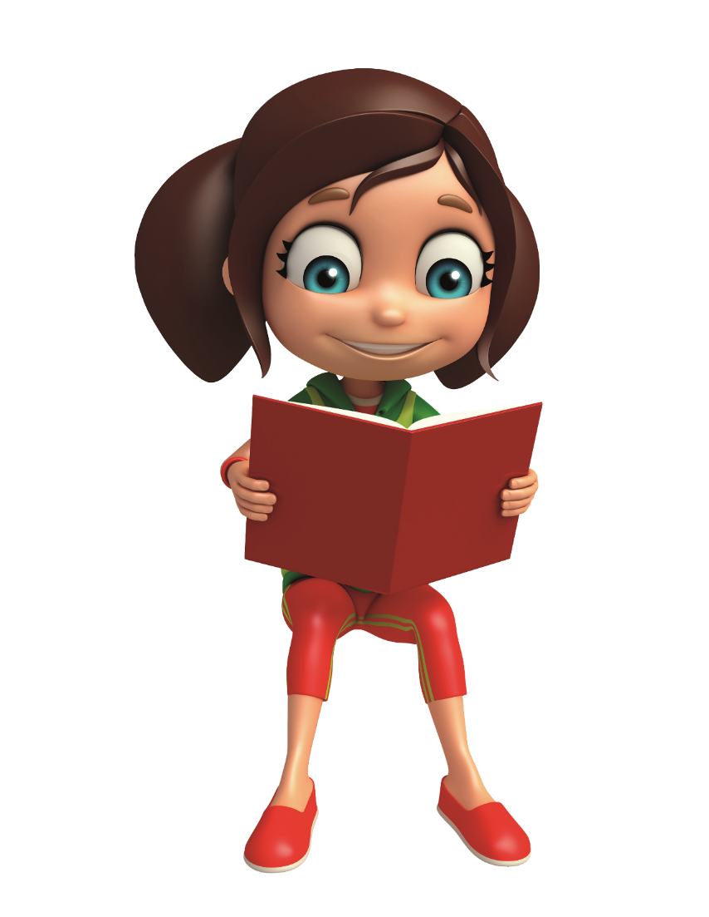
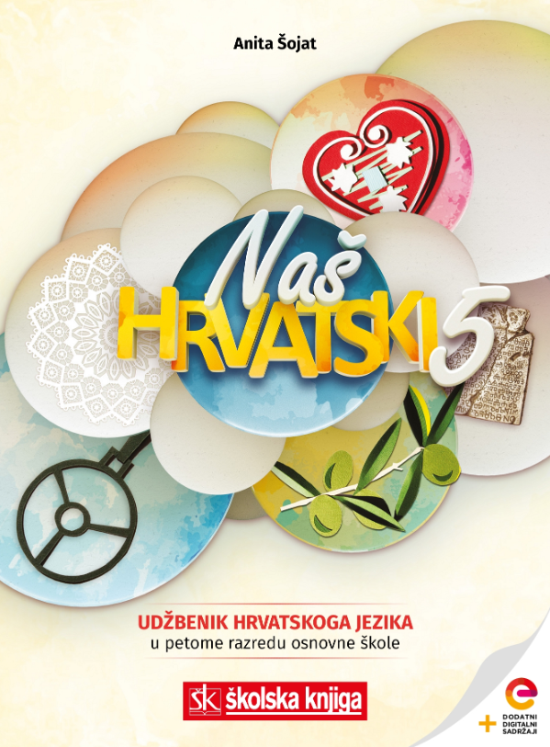

Nominativ i akuzativ

Slide 3



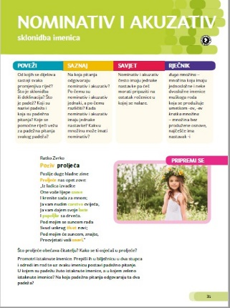

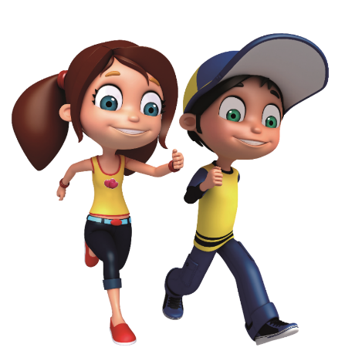
POVEŽI
Što je sklonidba ili deklinacija? Što je padež? Koji su nazivi padeža i koja su padežna pitanja?

Slide 4

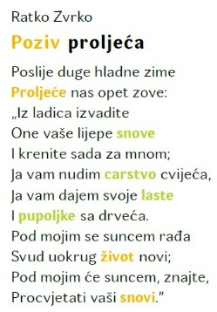



Koga ili što vam dajem?
Tko ili što nas opet zove?
PRIPREMI SE
Promotri istaknute imenice. U kojem su padežu žuto istaknute imenice, a u kojem zelenom? Prepiši primjer i postavi pitanje.
Postavi sam/sama pitanja za ostale imenice.

Slide 5



Učiš ih zajedno jer je većina njihovih oblika jednaka, a imaju i jedno zajedničko pitanje.
NAUČI
Proljeće nas opet zove.
Ja vam nudim carstvo cvijeća.
Tko?
NOMINATIV i AKUZATIV – padežna pitanja i pomoćna riječ
Što?
Svud uokrug život novi.
Ja vam dajem svoje laste.
Što?
Koga?
Procvjetat će vaši snovi.
One vaše lijepe snove.
Tko? (za živo), Što? (za neživo) – postoji
Što?
Što?
Koga? (za živo), Što? (za neživo) – vidim
NOMINATIV
AKUZATIV
Tko? (za živo), Što? (za neživo)
Koga? (za živo), Što? (za neživo)

Slide 6
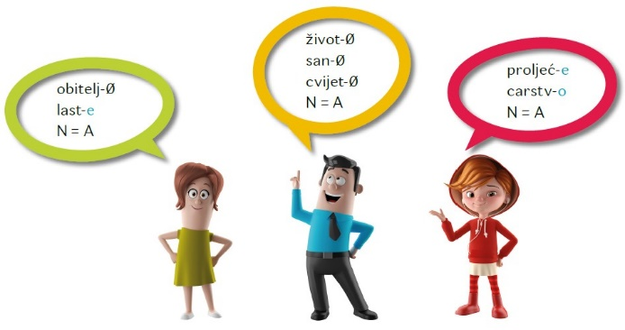

Promotri nastavke. Imaju li nominativ i akuzativ imaju jednake nastavke?
NAUČI
NASTAVCI
Nominativ i akuzativ imaju jednake nastavke.
ženski rod
kada imenica završava na suglasnik ili u mn.
srednji rod
u svim imenicama srednjeg roda
muški rod
kada imenica izriče neživo ili biljku

Slide 7



Promotri primjere. Dolaze li ova dva padeža s prijedlozima ili samostalno?
NAUČI
Poziv proljeća stiže.
Uz proljeće stižu laste.
NOMINATIV i AKUZATIV
– s prijedlozima
Procvjetat će vaši snovi.
Niz brdo se pruža prekrasan pogled.
Nominativ je nezavisan padež i ne stoji uz prijedloge.
Akuzativ može biti bez prijedloga i s prijedlozima: uz, kroz, niz, na, u, pod, nad...
Proljeće je kao san.
Ja vam dajem svoje laste.
NOMINATIV – bez prijedloga ili s veznikom kao
AKUZATIV – bez prijedloga i s prijedlozima:
uz, kroz, niz, na, u, pod, nad...

Slide 8


Promotri primjere. U prvome su stupcu imenice u nominativu jednine, a u drugomu i trećemu u nominativu množine.
jd.
mn.
NAUČI VIŠE
vuk
snijeg
otac
dvor
vuk-ovi
snjeg-ovi oč-evi
dvor-ovi
vuc-i
snijez-i
oc-i
dvor-i
MNOŽINA – duga i kratka u nominativu
Jednosložne i neke dvosložne
imenice muškoga roda u
nominativu mogu imati dvije
množine: dugu i kratku.
duga
množina
kratka
množina
- jednosložne i neke dvosložne imenice m. r.
- produžena umetcima -ov ili -ev
- bez produžene osnove, najčešće nastavak -i

Slide 9


Promotri primjere. Što se događa s glasovnim skupom -ije u nominativu muškoga roda duge množine?
TOČNO PIŠI I GOVORI
snijeg – snjegovi
cvijet – cvjetovi
svijet – svjetovi
GLASOVNI SKUP -IJE
- glasovni skup -ije
Glasovni skup -ije u većine se
imenica s dugom množinom
krati u -je.
jednina
množina
ZAMJENA GLASOVA
zvuk > zvuci
prijedlog > prijedlozi
uzdah > uzdasi
U nominativu množine provodi se glasovna promjena u kojoj se suglasnici k, g, h ispred nastavka i zamjenjuju suglasnicima c, z, s.
- zamjena glasova
Promotri primjere. Koji su se glasovi promijenili? Ispred kojega nastavka?

Slide 10


N
Ovaj stol je drven.
UVJEŽBAVANJE
A
Učenik je slučajno gurnuo stol.
Provjeri razlikuješ li nominativ od akuzativa.
Iznad istaknutih imenica napiši kraticom padež.
A
Ne bih te dao ni za kakvo carstvo.
N
Veliko carstvo prostire se do mora.
Napiši sam/sama primjere u kojem će N biti jednak A!
Zamijenite bilježnice i provjerite točnost zadataka.

Slide 11






Riješi rebus i dopuni oblicima koji nedostaju.
Provjeri svoje znanje s pomoću nastavnih listića.
PONOVI
Poslušaj audiosažetak nastavne jedinice
Nominativ i akuzativ.
Uz izlaznu karticu samovrednuj svoje znanje.
Preuzmi sažetak i ponovi uz kvizove N i A.

